Slide 1
Rapporto Prove INVALSI classi seconde 2024
Convitto Nazionale “D. Cotugno”, L’Aquila

Slide 2
Invalsi e misura delle competenze
Come misurano i livelli di competenze?
La scala costruita da INVALSI per le prove di Italiano e Matematica si articola su cinque livelli, dal livello 1 al livello 5.
I livelli 1 e 2 identificano un risultato non in linea con i traguardi previsti per il grado scolastico oggetto d’interesse; il livello 3 rappresenta un esito della prova adeguato ai traguardi di apprendimento previsti dalle Indicazioni nazionali; i livelli 4 e 5 il raggiungimento dei risultati di apprendimento più elevati.
I traguardi di apprendimento sono in linea con le indicazioni nazionali se viene raggiunto almeno il livello 3 (livelli 3,4,5).
Cosa sono le Prove Invalsi?
Le Prove INVALSI verificano gli apprendimenti sulla base delle Indicazioni nazionali e delle Linee guida del Ministero dell’Istruzione e del Merito.
Nella Prova di Italiano si verifica la capacità di comprendere un testo autentico, letterario, misurando sette aspetti della competenza linguistica che valutano la capacità degli studenti di riflettere sul testo, valutarlo, comprenderne l’organizzazione logica e le connessioni interne.
La Prova di Matematica verifica le conoscenze più importanti, la capacità di risolvere problemi e quella di argomentare in quattro ambiti: probabilità e statistica, aritmetica o algebra, geometria, relazioni e funzioni.

Slide 3
I risultati a colpo d’occhio dell’Istituto
La percentuale di coloro che riescono a raggiungere un risultato adeguato con i traguardi è pari al 71% in Italiano ed al 49% in Matematica.

Slide 4
Confronto dei traguardi raggiunti dall’Istituto con quelli osservati per i campioni statistici Regione Abruzzo, macro-area SUD, campione nazionale.
La percentuale di studenti che hanno raggiunto traguardi adeguati nelle prove è messa a confronto con
quella del campione statistico della Regione Abruzzo (quarta colonna),
quella del campione della macro-area geografica SUD (quinta colonna),
quella del campione nazionale (sesta colonna).
La direzione delle frecce fornisce un’immediata indicazione del risultato di tale confronto.

Slide 5
I risultati nel tempo
Le prove permettono di comparare gli esiti nel tempo, e confrontare i risultati conseguiti nel 2024 con quelli degli anni precedenti.
Il grafico seguente restituisce l’evoluzione del punteggio per italiano e matematica delle ultime cinque rilevazioni. L’analisi evidenzia l’EFFETTO COVID dall’ a.s. 2020/2021.

Slide 6
La prova INVALSI di Italiano della classe II in dettaglio

Slide 7
Le figure A. e B. riportano i risultati delle prove di italiano stratificati per corsi di studi, ed un confronto tra i singoli licei dell’Istituto con scuole aventi caratteristiche simili del campione regione Abruzzo, macro-area SUD, e del campione Italia.
I risultati delle Prove di Italiano stratificati per corsi di studi

Slide 8
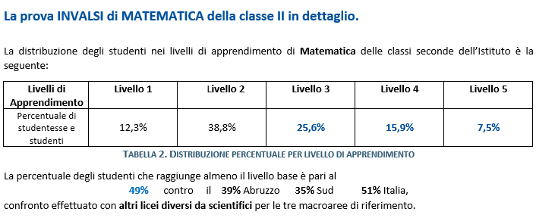

Slide 9
Effetto Scuola per i livelli di competenze in Matematica
Cosa è l’effetto scuola?
INVALSI ha messo a punto uno strumento statistico per valutare anche il cosiddetto effetto scuola, ovvero il contributo dell’Istituto scolastico al cambiamento del livello di competenze degli allievi.
Cosa valuta?
L’effetto scuola valuta il peso dei fattori esterni alla scuola sui quali la scuola non può intervenire direttamente (preparazione pregressa, fattori individuali e sociali dello studente, ecc.) rispetto a quelli interni (azioni per la promozione degli apprendimenti, scelte didattico-metodologiche, organizzazione della scuola, ecc.).
Il risultato è una stima che indica l’effetto dell’istituto scolastico sulla preparazione degli studenti rispetto alla media degli altri istituti con caratteristiche simili.

Slide 10
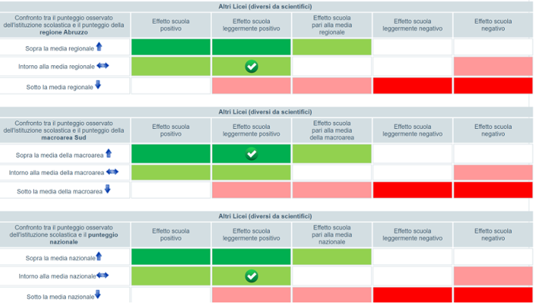
La tabella riporta il confronto tra il punteggio medio della prova di matematica dell’Istituto con quello di altri licei diversi da scientifici per le tre macroaree di riferimento e l’effetto scuola.
L’Istituto ha un effetto scuola leggermente positivo: il contributo dell’Istituto scolastico al cambiamento del livello di competenze in Matematica degli allievi è risultato positivo.

Slide 11
La figura C. riporta i risultati delle prove di Matematica stratificati per corsi di studi, ed un confronto tra i singoli licei dell’Istituto con scuole aventi caratteristiche simili (confronto con altri licei diversi da Scientifici per le macro-aree Abruzzo, SUD, Italia).
I risultati delle Prove di Matematica stratificati per corsi di studi

Slide 12
Referenze
• https://www.invalsiopen.it/
• Rapporto Prove INVALSI 2024

